Slide 1
The Clean Coder
A Code Of Conduct For Professional Programmer
Robert C. Martin ( Uncle Bob )
دستورالعمل هایی برای برنامه نویسان حرفه ای
ارائه دهنده : رضا پویا
تیرماه 1398

Slide 2
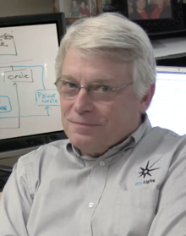
درباره ی نویسنده
رابرت سیسیل مارتین ( Robert C. Martin / معروف به عمو باب ) یک مهندس ، برنامه نویس ، مربی و نویسنده ی آمریکایی است . آقای باب مارتین بیشتر به خاطر نقش موثرش در نوشتن مانیفست Agile و همچنین توسعه ی چند اصل طراحی نرم افزار و تهیه ی SOLID Principles شناخته می شود. ایشان اولین مدیر اتحادیه ی Agile بودند .
در حال حاضر آقای مارتین دو شرکت Uncle Bob Consulting و Clean Coders را مدیریت می کند که شرکت اول خدمات مشاوره ای و آموزشی ارائه می دهد و شرکت دوم ویدئوهای آموزشی تهیه می کند .

Slide 3
فصل اول : حرفه ای گری
مهمترین اصل حرفه ای گری ، مسئولیت پذیری است .
ضرر نزنید.
وجدان کاری ( اخلاق حرفه‌ای ) داشته باشید.
در زمینه ی فنی ، اطلاعات کافی داشته باشید.
یادگیری مداوم داشته باشید.
تمرین کنید .
همکاری کنید.
آموزش دادن.
دامنه خود رو بشناسید.
فروتن باشید.

Slide 4
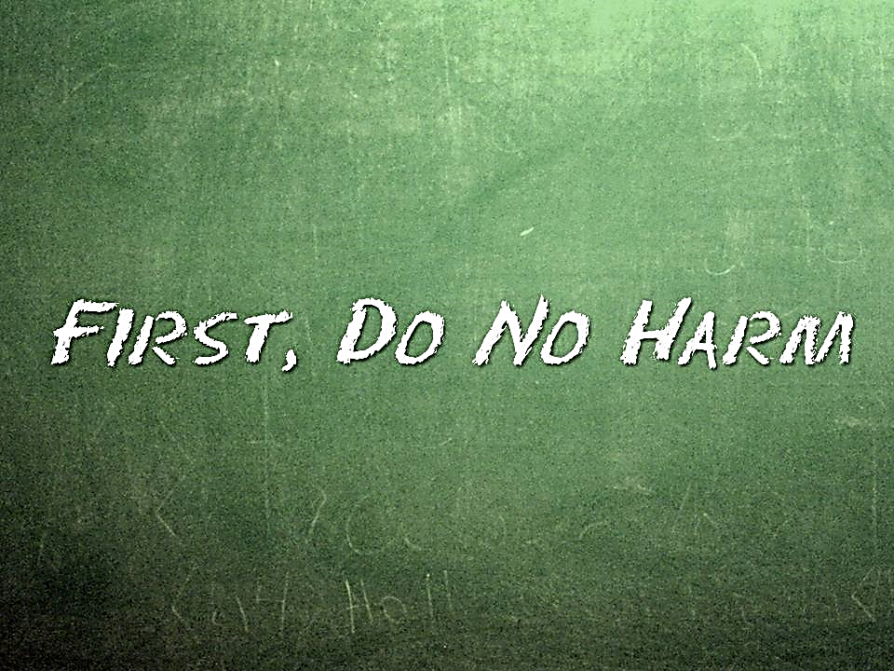
ضرر نزنید !!!
فصل اول : حرفه ای گری
باگ ایجاد نکنید .
معذرت خواهی کنید .
تیم کنترل کیفیت نباید خطایی بیابد.
باید مطمئن باشید که کدتان کار می کند .
تست های خودکار داشته باشید .
به ساختار صدمه نزنید.
باید بتوانید هر لحظه که اراده می کنید ، کدتان را Refactor کنید .

Slide 5

وجدان کاری ( اخلاق حرفه‌ای ) داشته باشید.
فصل اول : حرفه ای گری
حرفه ی شما ، مسئولیت شماست .
استخدام کننده ی شما وظیفه ای برای افزایش سطح مهارت و دانش شما ندارد .
وقت خود را تقسیم کنید :
40 ساعت کار
20 ساعت برای خودتان

Slide 6


در زمینه ی فنی ، اطلاعات کافی داشته باشید.
فصل اول : حرفه ای گری
باید در زمینه های زیر دانش فنی داشته باشید :
الگوهای طراحی : باید بتوانید 24 الگوی طراحی مشخص شده در کتاب GOF را شرح دهید و به معماری ساخت یافته ی شی گرا بر اساس الگوهای طراحی ، آشنایی داشته باشد .

Slide 7
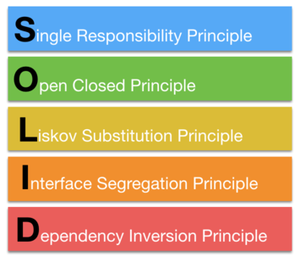
در زمینه ی فنی ، اطلاعات کافی داشته باشید.
فصل اول : حرفه ای گری
اصول طراحی : باید درک درستی از اصول SOLID داشته باشید

Slide 8
در زمینه ی فنی ، اطلاعات کافی داشته باشید.
فصل اول : حرفه ای گری
آشنایی با متدهای توسعه ی پروژه :
باید با موارد زیر آشنا باشید :
SCRUM
XP
LEAN
Kanban
Waterfall
آنالیز ساخت یافته
طراحی ساخت یافت

Slide 9
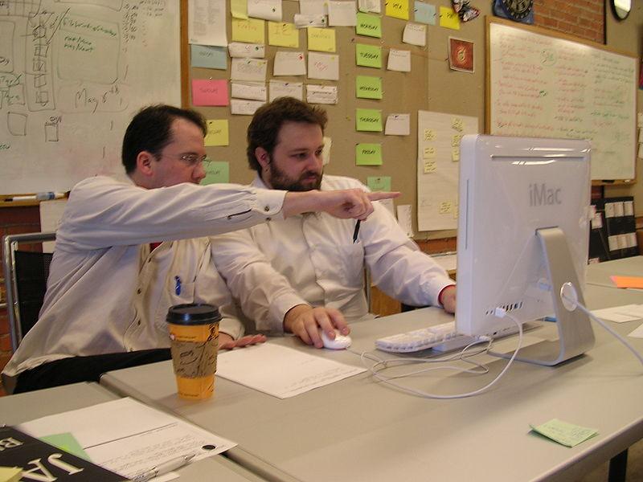
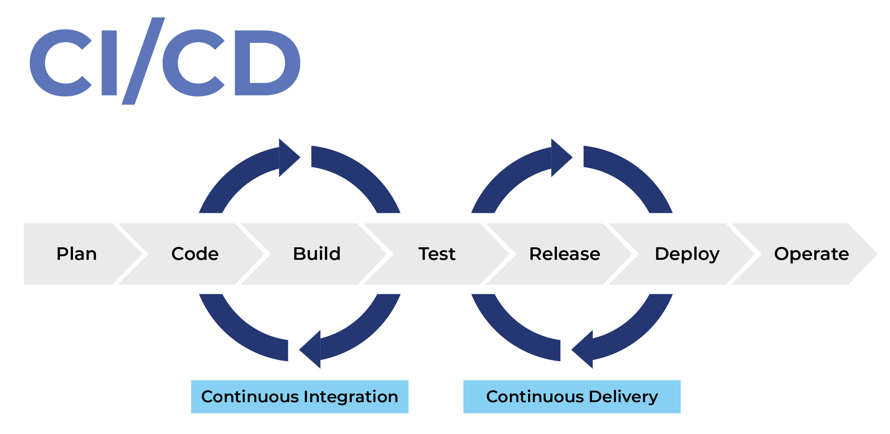
در زمینه ی فنی ، اطلاعات کافی داشته باشید.
فصل اول : حرفه ای گری
انتظام و تعهد به :
اجرای TDD
طراحی شی گرا / Object-Oriented design
برنامه نویسی ساخت یافته / Structured Programming
برنامه نویسی دو-نفره / Pair-Programing
یکپارچه سازی مداوم / Continuous Integration

Slide 10
در زمینه ی فنی ، اطلاعات کافی داشته باشید.
فصل اول : حرفه ای گری
آشنایی با ابزارهای کمکی :
UML
دیاگرام های جریان داده / DFD
Structure Charts
شبکه های پتری / Petri Nets
جداول انتقال حالت / State Transition Diagrams and Tables
فلوچارت ها / Flowcharts
جداول تصمیم گیری / Decision Tables

Slide 11
یادگیری مداوم داشته باشید.
فصل اول : حرفه ای گری
کتاب بخوانید .
مقاله بخوانید.
فیلم آموزشی نگاه کنید.
به کنفرانس ها بروید.
عضو گروه های برنامه نویسی شوید .

Slide 12
تمرین کنید.
فصل اول : حرفه ای گری
Kata
Wase
Code Dojo

Slide 13
همکاری کنید.
فصل اول : حرفه ای گری
یکی روش برای یادگیری و تمرین کردن ، همکاری با سایرین است . زمانی که با سایر برنامه نویسان همکاری می کنید ، از یکدیگر می آموزید .
آموزش دهید.
یکی از بهترین روش های یادگیری ، آموزش دادن به سایرین است . حرفه ای ها ، آموزش دادن به تازه کارها را وظیفه ی شخصی خود می دانند .

Slide 14
دامنه خود را بشناسید.
فصل اول : حرفه ای گری
دانستن دامنه تجاری ( Bussiness ) مسئله ای که برای آن برنامه نویسی می کنند ، وظیفه ای هر برنامه نویسی است . برای مثال اگر برنامه حسابداری می نویسید ، باید در زمینه ی حسابداری اطلاعات کافی داشته باشید.
مشکل استخدام کننده ی شما ، مشکل شماست.
مشکل استخدام کننده ی شما ، مشکل شماست. شما باید در مورد این مشکلات اطلاعات داشته باشید و به دنبال بهترین راه حل بگردید . نباید در دام « ما – در برابر – آنها » بیافتید .

Slide 15
فروتن باشید.
فصل اول : حرفه ای گری
برنامه نویسی عمل « خلق » کردن است .
برنامه نویسی عمل « دستور دادن » است .
برنامه نویسی عملی عالی از « خودبزرگ بینی و تکبر » است.
حرفه ای ها می دانند که «خودبزرگ بین و متکبر » هستند . یک حرفه ای ، به کاری که می کند افتخار می کند و با اعتماد به نفسی که دارد ، ریسک می کند . با این حال یک حرفه ای می داند که زمان هایی هم می آید که تصمیماتش اشتباه بوده ، توانایی کافی نداشته و نتوانسته تحلیل ریسک درستی انجام دهد ، و به خاطر شکستش مورد تمسخر قرار می گیرد . اگر تمسخر جایز بود آن را می پذیرد ، ، ولی دیگران را تمسخر نمی کند . اگر تمسخرها بی مورد بودند ، فقط به آنها می خندد و از آنها رد می شود ، چون می داند که ممکن است خودش هم اشتباه کند .

Slide 16
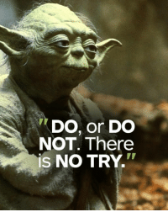
فصل دوم : « نه » بگوئید
حرفه ای ها ، حقیقت را می گویند . حرفه ای ها شجاعت لازم برای « نه » گفتن به مدیران را دارند.
انجام بده ، یا انجام نده . هیچ « تلاشی » وجود نداره .

Slide 17
فصل دوم : « نه » بگوئید
معامله کنید
بهترین خروجی ، هدفی است که شما و مدیرانتان با هم به اشتراک می گذارید . برای پیدا کردن این هدف باید معامله کنید .
چرا « دلیل » مهم نیست !
دلیل اینکه امکان انجام کاری وجود ندارد ، نسبت به « حقیقت عدم انجام کار » در اهمیت بسیار پائین تری وجود دارد . اگر جزئیات زیادی بگوئید ، ممکن است مدیر سعی کند در کار شما دخالت کند یا اصطلاحا شما را « micro management » کند

Slide 18
فصل دوم : « نه » بگوئید
خطر بالا
وقتی هزینه ی شکست بسیار بالاست ، باید کاملا مصمم باشید تا بهترین و دقیق ترین اطلاعات را به مدیران بدهید .
تغییرات در تخمین انجام کارها را به سرعت اطلاع رسانی کنید .

Slide 19
فصل دوم : « نه » بگوئید
یک بازیگر تیم بودن
یک بازیگر تیم بودن به این معناست که کار خود را به خوبی انجام دهید ، وقتی هم تیمی های شما به مشکلی در کارشان برخوردند ، به آنها کمک کنید .
یک بازیگر تیم به صورت مرتب با دیگر اعضای تیم ارتباط برقرار می کند و حواسش به سایرین هست .
بازیگر تیم کسی نیست که همیشه « بعله » بگوید .

Slide 20
فصل دوم : « نه » بگوئید
یک بازیگر تیم بودن
یک بازیگر تیم بودن به این معناست که کار خود را به خوبی انجام دهید ، وقتی هم تیمی های شما به مشکلی در کارشان برخوردند ، به آنها کمک کنید .
یک بازیگر تیم به صورت مرتب با دیگر اعضای تیم ارتباط برقرار می کند و حواسش به سایرین هست .
بازیگر تیم کسی نیست که همیشه « بعله » بگوید .

Slide 21
فصل دوم : « نه » بگوئید
انجام بده ، یا انجام نده .
هیچ « تلاشی » وجود نداره .
تلاش کردن
از « تلاش می کنم » یا « سعی می کنم » برداشت های مختلفی می شه :
من بیشتر تلاش می کنم ! ( آیا تا به حال تلاش نمی کردی !؟ )
قول به تلاش بیشتر به معنای قبول این است که شما از همه ی توانتان استفاده نمی کردید .
قول به تلاش بیشتر یعنی هدف با زحمت بیشتر قابل دستیابی است ، بنابراین با قول به تلاش بیشتر شما تعهد می کنید که « موفق » باشید و این باری اضافی بر دوشتان خواهد بود .
اگر تلاش شما به نتیجه ی دلخواه نرسید ، یعنی شما شکست خوردید .
قول به تلاش بیشتر یعنی قول می دهید که نقشه و رفتارتان را عوض می کنید.
اگر هیچ کدام از موارد بالا درست نیست یعنی شما دارید « دروغ می گوئید »

Slide 22
فصل دوم : « نه » بگوئید
پرخاشگری منفعلانه
نوعی بیان غیرمستقیم خصومت است مثلاً به شکل فردافکنی ( تعلل ) ، طعن ، یکدندگی ، ترشرویی ، یا انجام ندادن عمدی و چندبارهٔ وظایفی که به شخص محول شده‌است .
شما می توانید سند سازی کنید و در لحظه ی موعود علیه هم تیمی یا مدیران خود استفاده کنید و یا می توانید در صورت لزوم به صورت صریح موضوع را با سایرین در میان بگذارید .
پرخاشگری منفعلانه انجام ندهید .

Slide 23
فصل دوم : « نه » بگوئید
هزینه ی « بله » گفتن
تیم های سالم ، می خواهند راه هایی پیدا کنند که « بله » بگویند .
گاهی اوقات برای اینکه « بله » درست را بگوئید ، نباید از « نه » گفتن ترسید .

Slide 24

فصل سوم : « بله » بگوئید

Slide 25
فصل سوم : « بله » بگوئید
زبان « تعهد »
سه قسمت ایجاد یک تعهد :
شما می گوئید که « قصد » انجام کاری را دارید.
شما « می خواهید » آن کار را انجام دهید .
شما « واقعا آن را انجام می دهید » .
نشانه های عدم تعهد :
باید / نیاز داریم
امیدوارم / انشاء الله
….

Slide 26
فصل سوم : « بله » بگوئید
تعهد باید به چه صورت باشد :
حقیقت این است که شما باید به انجام کاری تعهد بدهید که به صورت شخصی تماما تحت کنترل شماست ، و می توانید دقیقا به انجام آن تعهد بدهید .
من این کار رو تا .... انجام می دهم ( مثال : من این وظیفه رو تا چهارشنبه انجام می دهم )
در این حالت دارید یک حقیقت را در مورد انجام کاری در زمان مشخص می گوئید . فقط نتایج دو دویی قابل استخراج است ( انجام شدن یا نشدن کار )
اگر نتوانید به تعهدات خود عمل کنید ، باید احساس نارضایتی شخصی به شما دست دهد .

Slide 27
فصل سوم : « بله » بگوئید
نمی شود این کار رو انجام داد چون باید کار شخص دیگه ای تمام بشود.
فقط می توانید به چیزهایی تعهد کامل بدهید که بر روی آن ها کنترل کامل داشته باشید .
اگر هدف نهایی وابسته به کس دیگری است ، شما باید به عمل خاصی که شما را به هدف نزدیکتر می کنید ، تعهد دهید .
اگر نمی توانید به تعهدتان عمل کنید باید پرچم سرخ را در سریع ترین زمان ممکن بالا ببرید و به دیگران اطلاع دهید.

Slide 28
فصل سوم : « بله » بگوئید
روی دیگر « تلاش کردن »
همانطور که می توان از « تلاش کردن / سعی کردن » مفهوم « تلاش و کار بیشتر » را استنباط کرد ، می توان از آن به معنای « شاید بتوانم انجامش دهم و شاید هم نتوانم » استنباط کرد .

Slide 29
فصل سوم : « بله » بگوئید
تعهد به همراه انتظام به اصول
انجام تعهد حتما باید به همراه انجام اصول برنامه نویسی مثل نوشتن تست ، Refactor ، استفاده از ساختار مناسب باشد .
سال های سال تجربه نشان داده است که شکستن اصول و قواعد فقط ما را کندتر می کند .
به عنوان یک حرفه ای تعهد اصلی شما ، حفظ استاندارها و قواعد و عمل کردن به آنهاست . سایر تعهدها زیر مجموعه ی تعهد اصلی شما یعنی « یک برنامه نویس حرفه ای بودن » است .
برای اضافه کاری باید با خود « رو راست » باشید .
حرفه ای ها حد و حدود خود را می دانند ، آنها حداکثر اضافه کاری کهمی توانند انجام دهند را می شناسند و هزینه ی اضافه کاری ( هزینه ی شخصی ، خانوادگی ، معنوی ) خود را می دانند.
حرفه ای ها می دانند که بعد از یک دوره اضافه کاری ، عملا دیگر بلا استفاده و غیر خلاق می شوند .

Slide 30

فصل چهارم : کدنویسی

